Slide 1



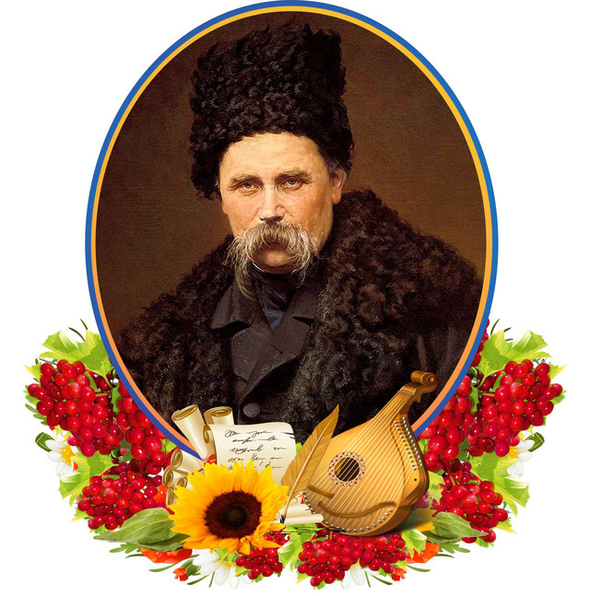
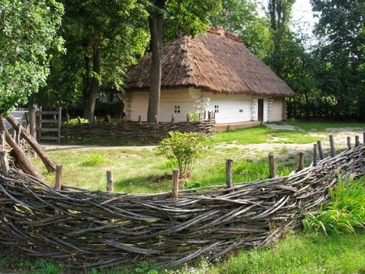

Єдиний урок
"Т.Г.Шевченко - великий син великого народу«
Вчитель-дефектолог: Я.В. Пономаренко

Slide 2
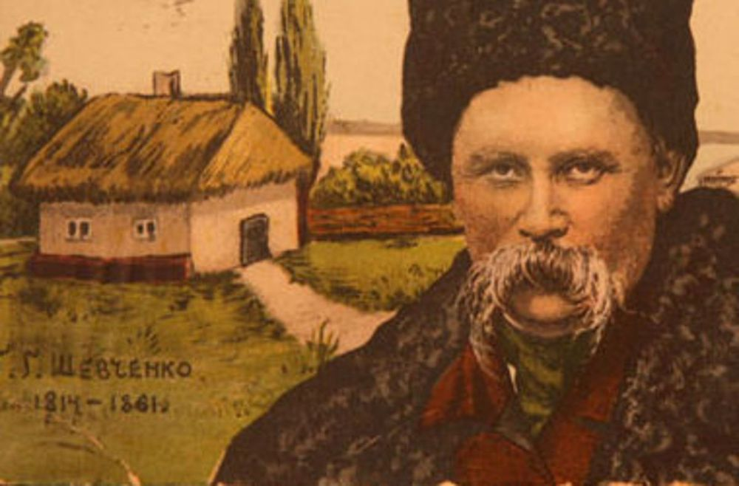

Тарас Григорович Шевченко
(1814 -1861)

Slide 3
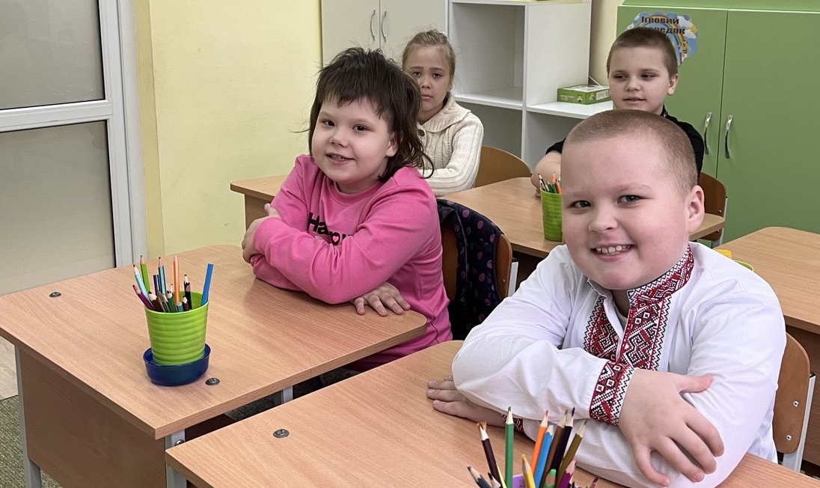

Slide 4
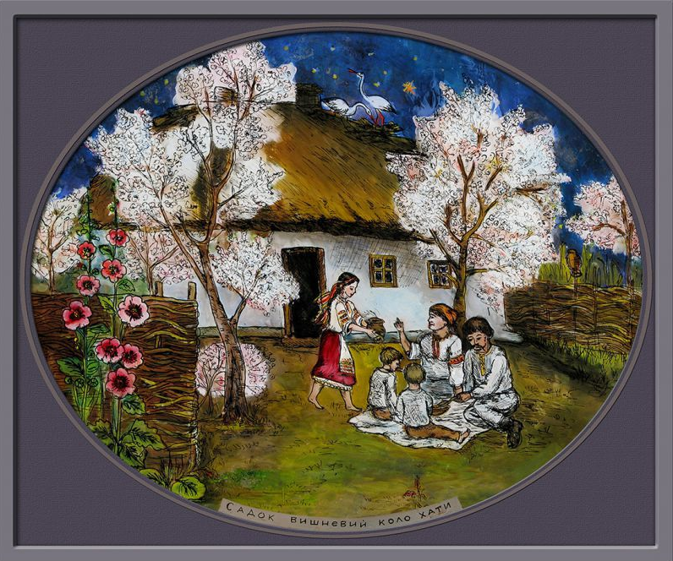
Садок вишневий коло хати,
Хрущі над вишнями гудуть,
Плугатарі з плугами йдуть,
Співають ідучи дівчата,
А матері вечерять ждуть.

Slide 5
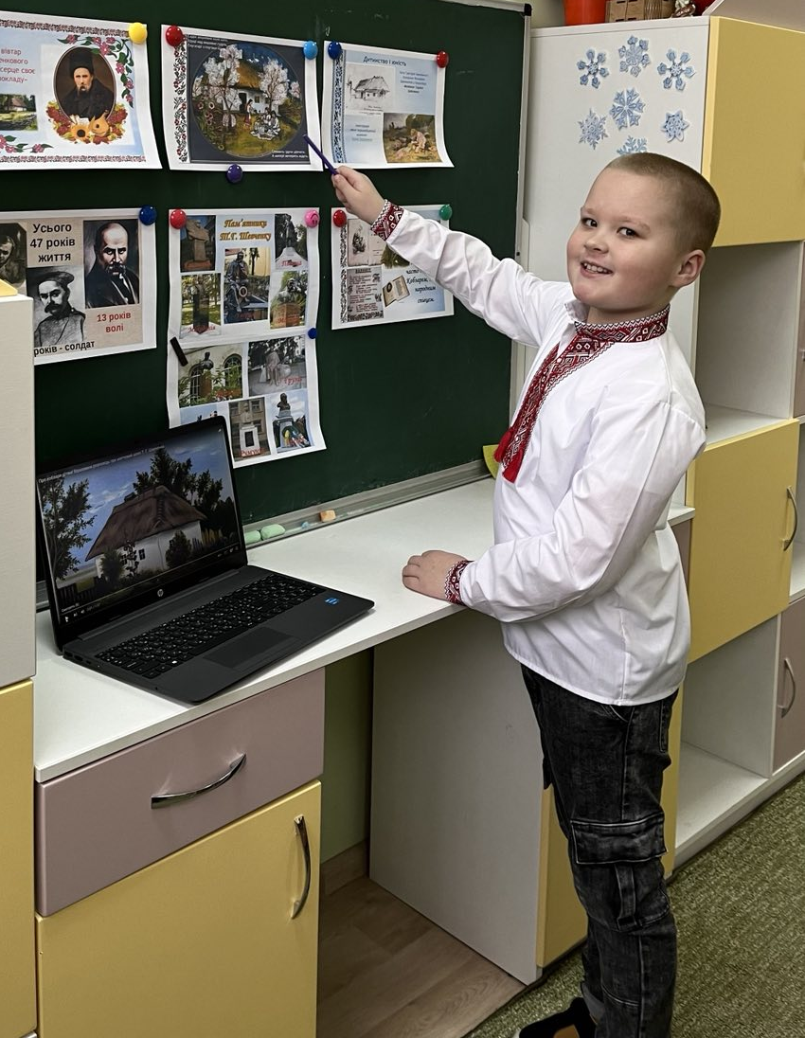

Slide 6
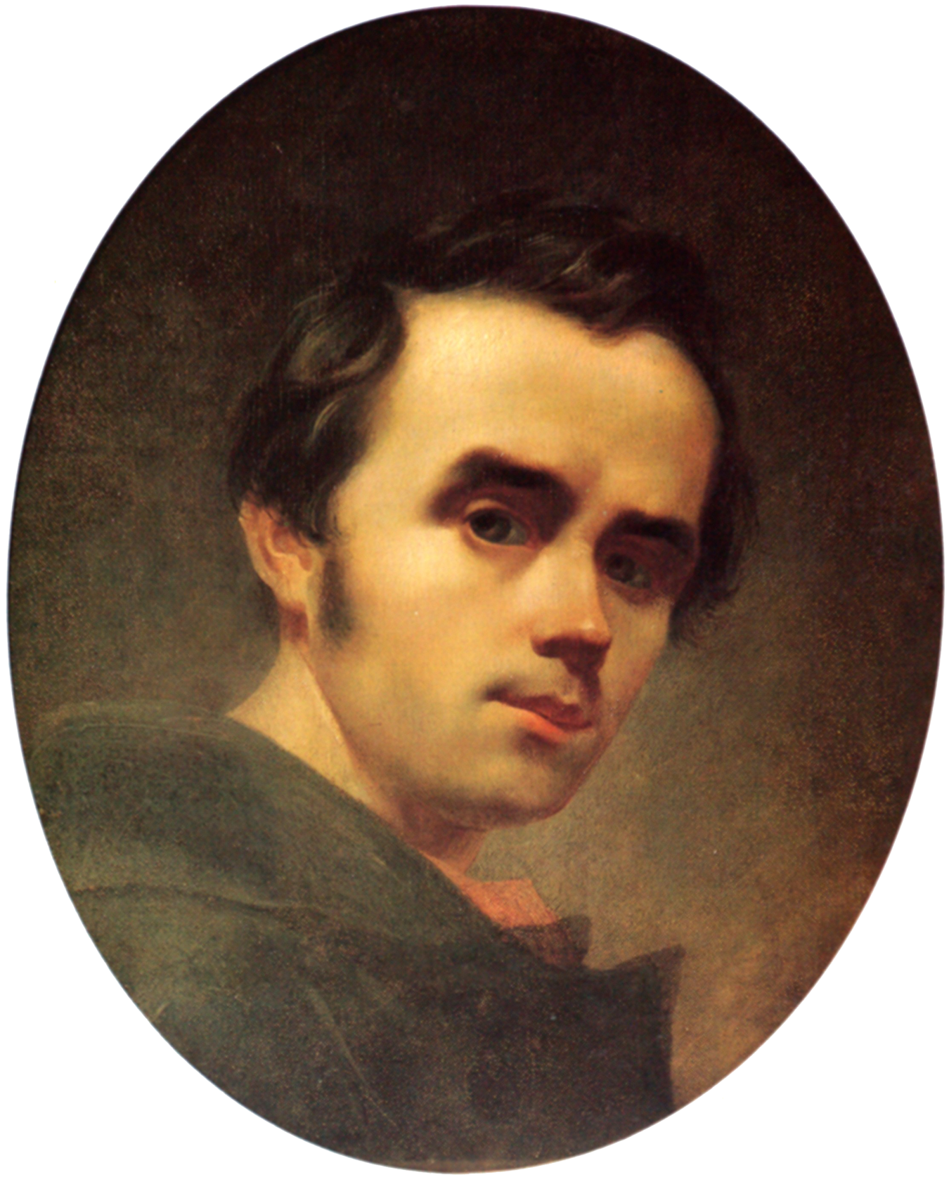

Тарас Шевченко,
автопортрет.
1840−1841 р.р.

Slide 7
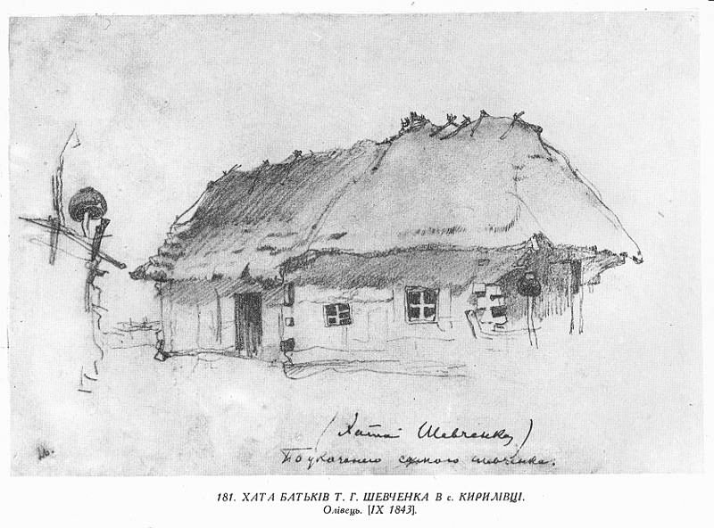

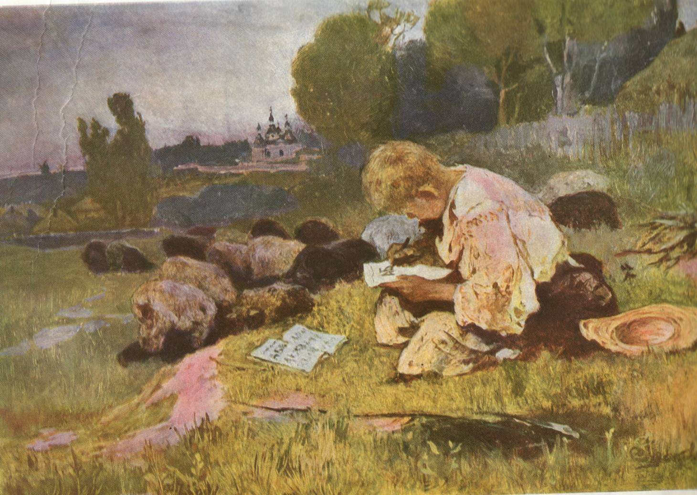
Дитинство і юність
Хата Григорія Івановича і Катерини Якимівни Шевченків у Кирилівці. Малюнок Тараса Шевченка
Ілюстрація
«Мені тринадцятий минало»
Івана Їжакевича

Slide 8
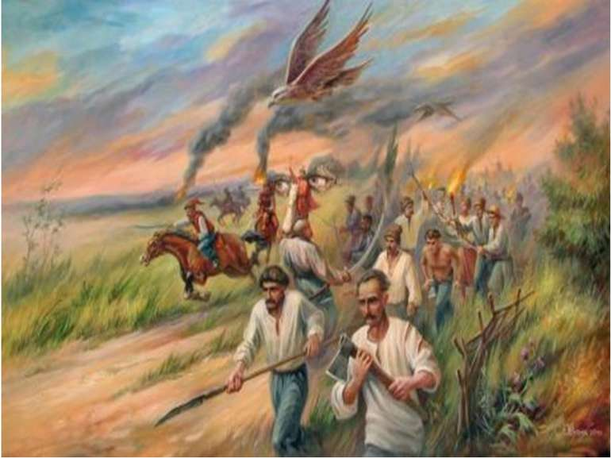
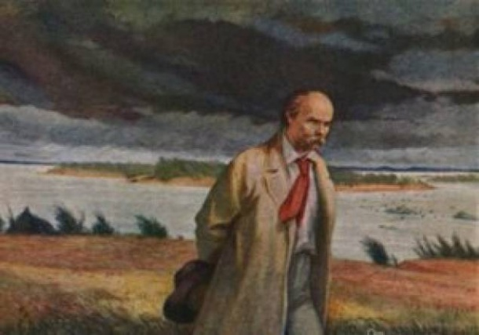
Панська неволя
Т.Г.Шевченко закликав народ
до боротьби з панами.
Якби ви знали, паничі,
Де люде плачуть живучи,
То ви б елегій не творили
Та марне Бога б не хвалили,
На наші сльози сміючись.
За що, не знаю, називають
Хатину в гаї тихим раєм.
Я в хаті мучився колись,
Мої там сльози пролились,
Найперші сльози; я не знаю,
Чи єсть у Бога люте зло!
Що б у тій хаті не жило?
А хату раєм називають!

Slide 9
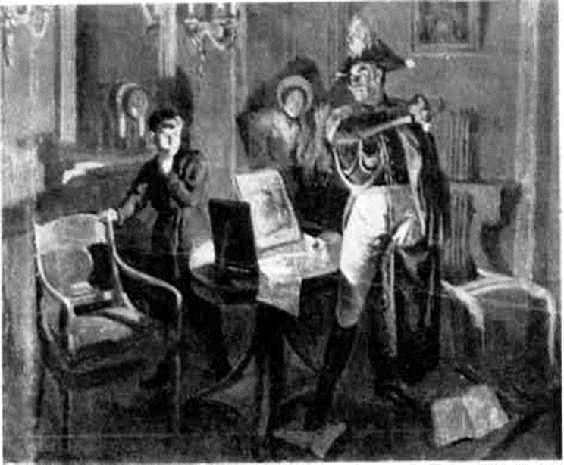
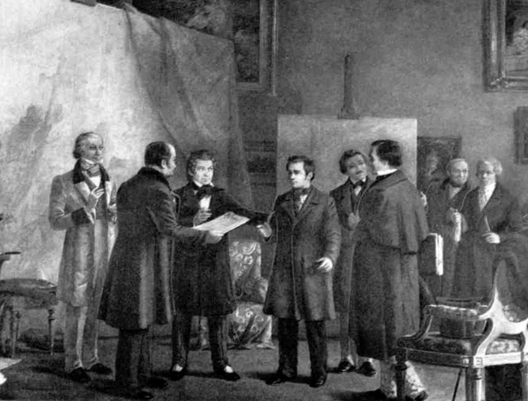
Побиття
паном.
У 1838 році Тараса Шевченка
викупили з неволі, заплативши пану
2500 карбованців.

Slide 10

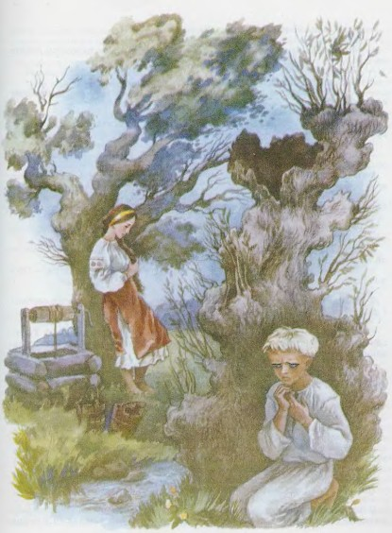
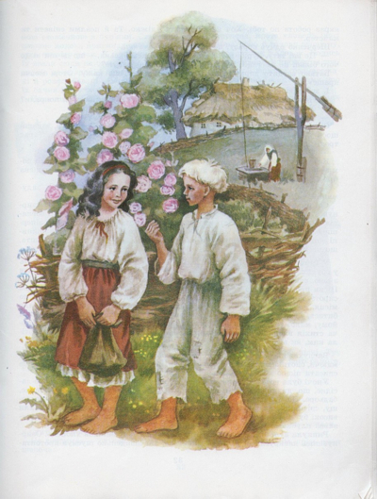
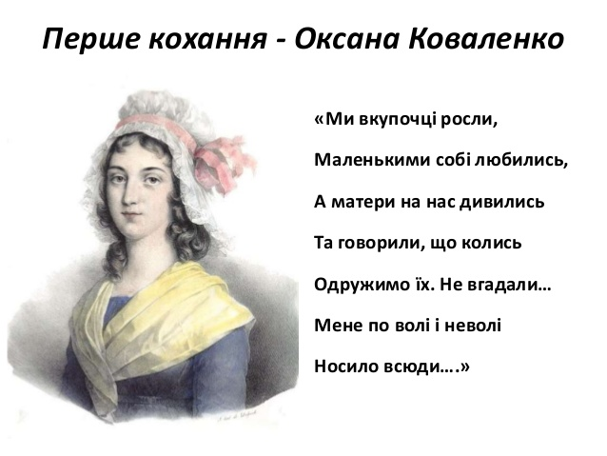
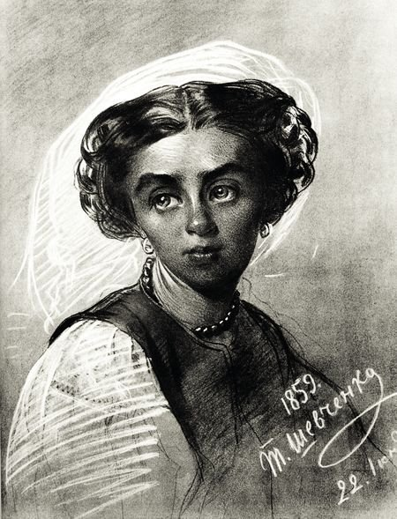

Slide 11
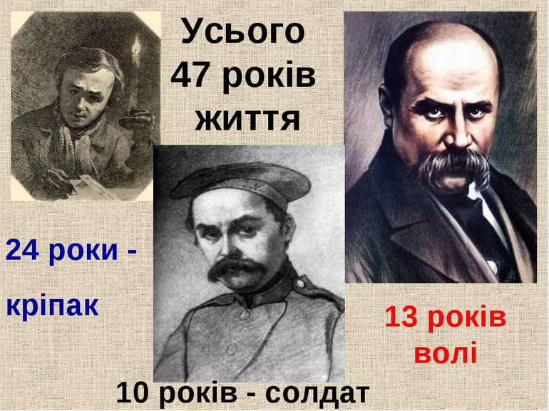

Slide 12
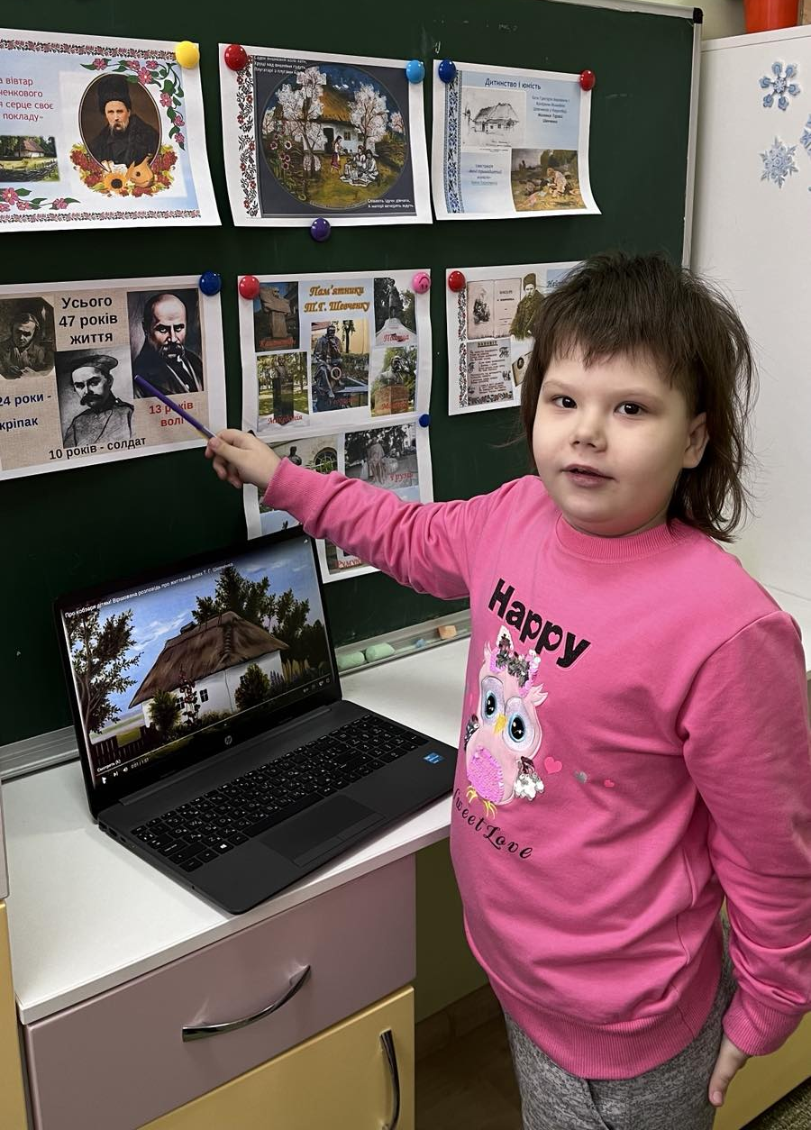

Slide 13
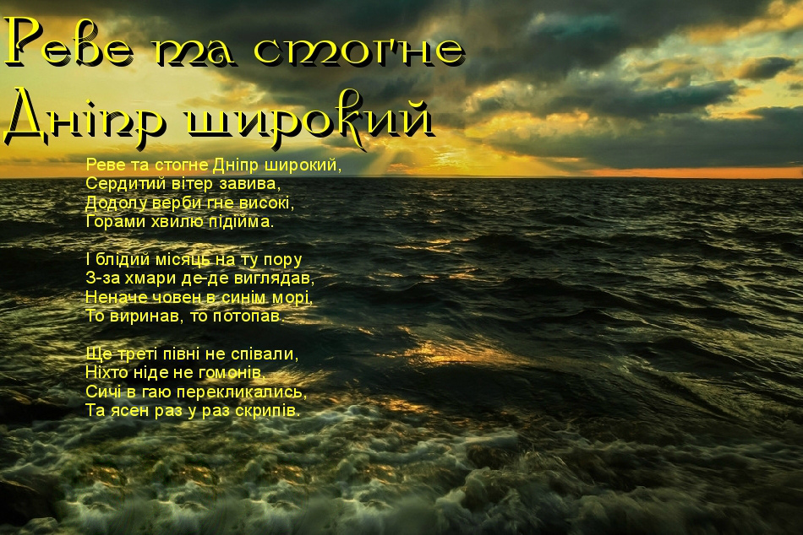

Slide 14
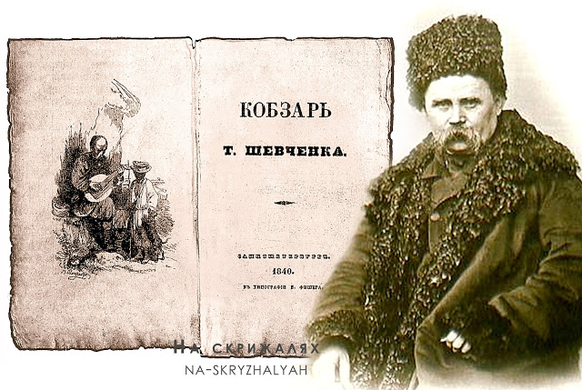
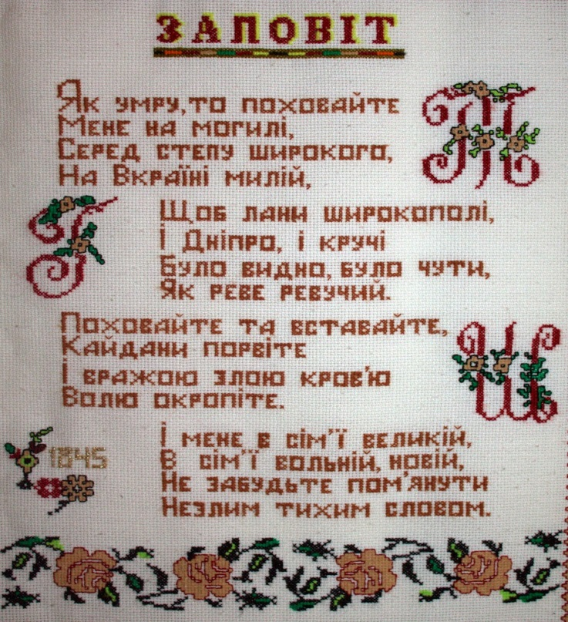
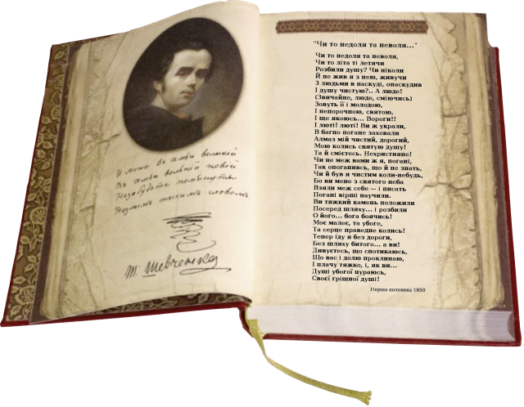
Найперша його книжечка називалася - “Кобзар”.
Тому поета часто називають Кобзарем, тобто народним
співцем.

Slide 15
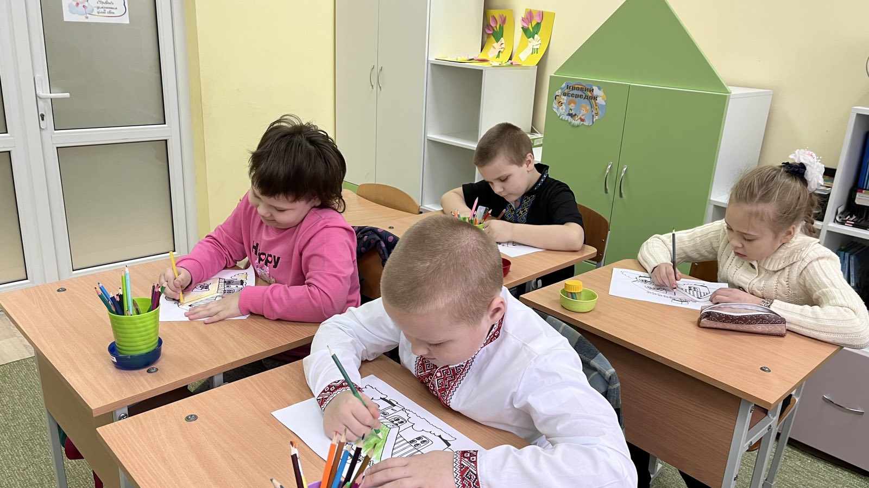

Slide 16
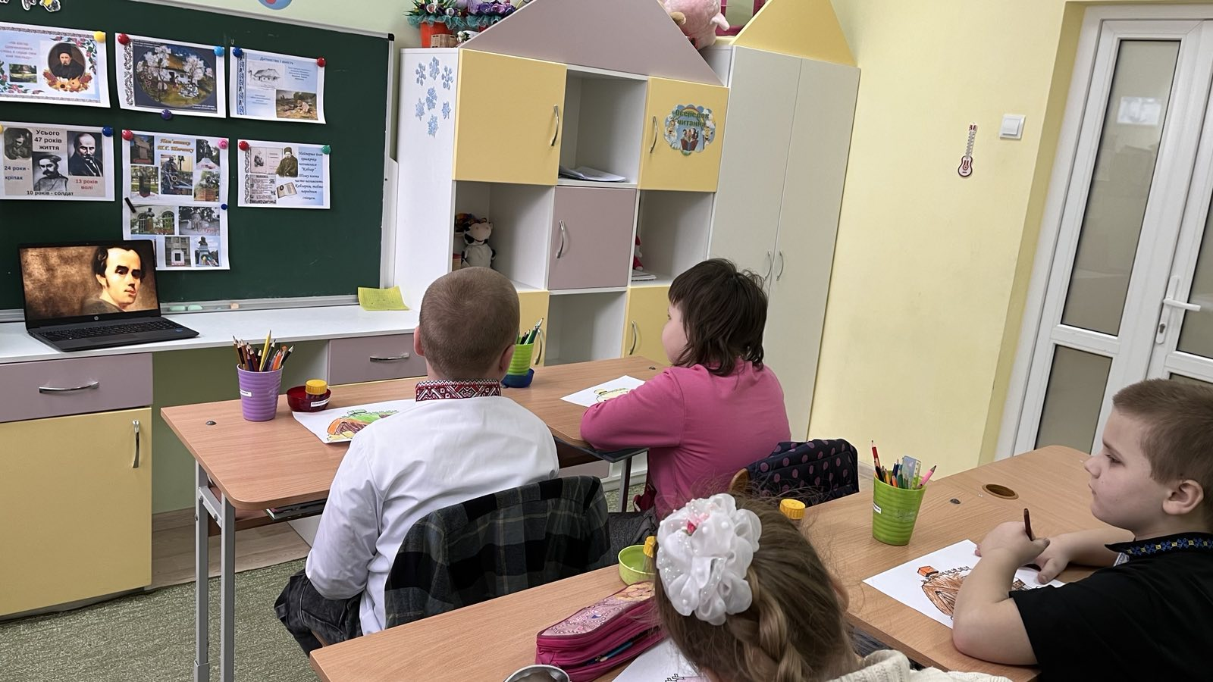
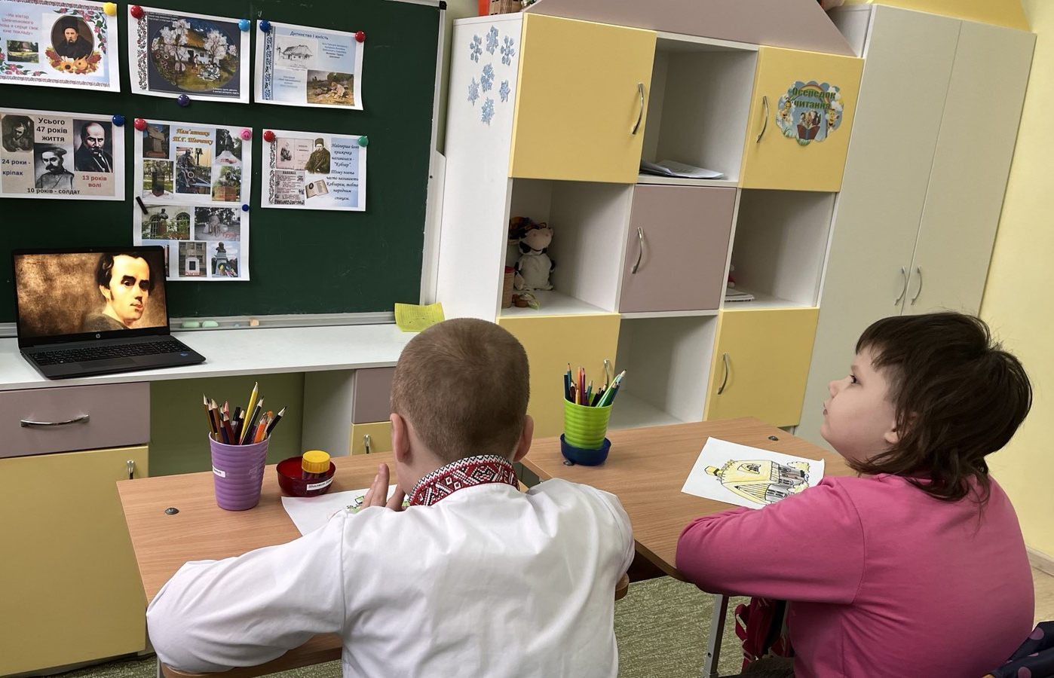

Slide 17
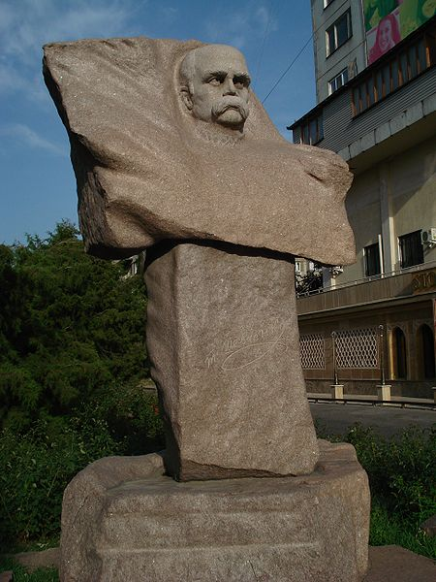
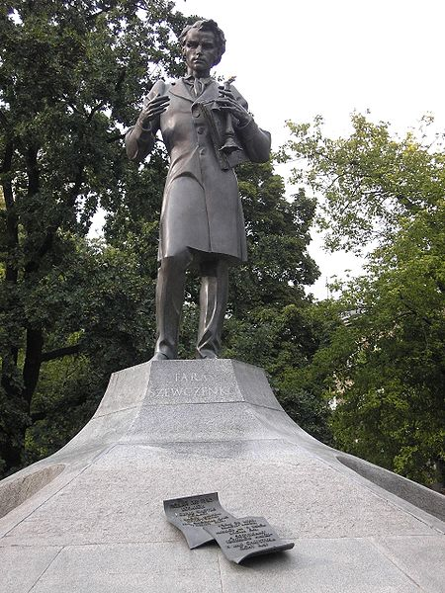
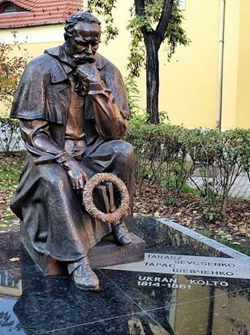
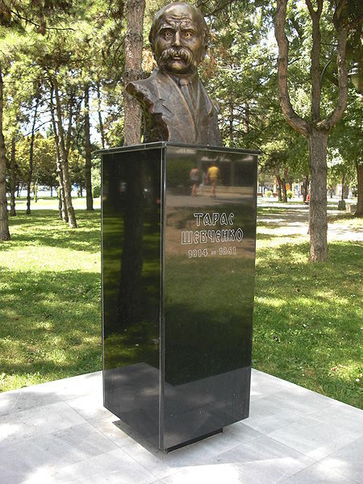
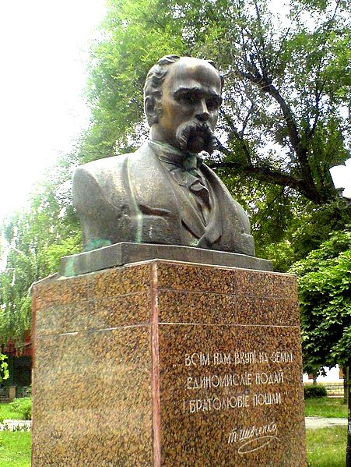
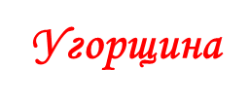
Пам’ятники
Т.Г. Шевченку
Казахстан
Польща
Македонія
Молдова

Slide 18
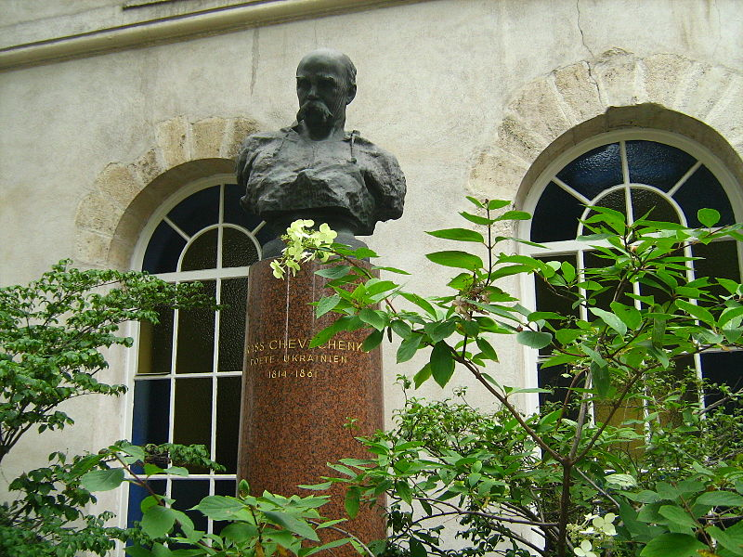
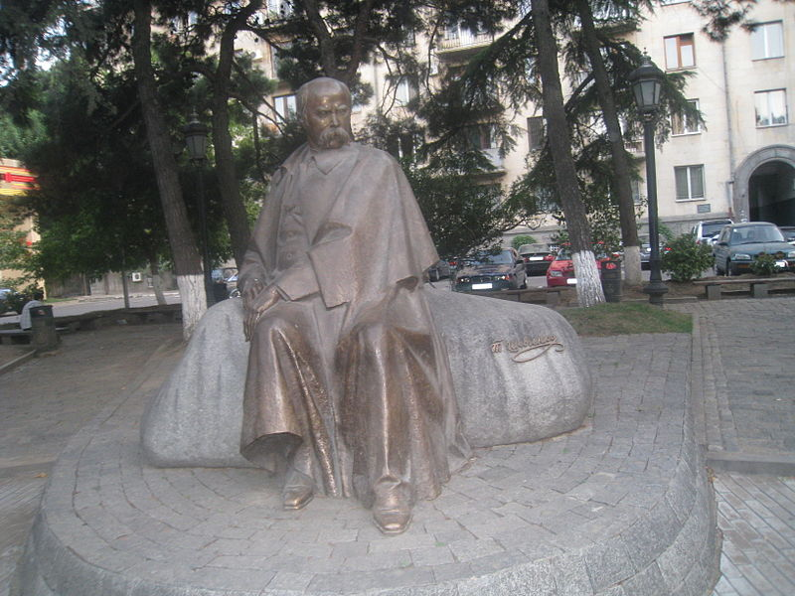
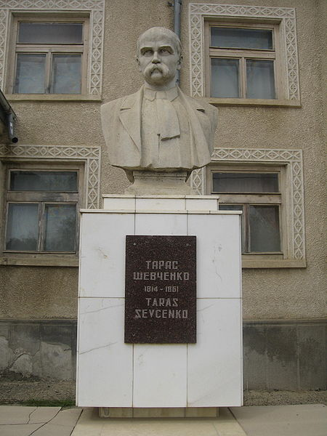
Грузія
Франція
Греція
США
Румунія

Slide 19
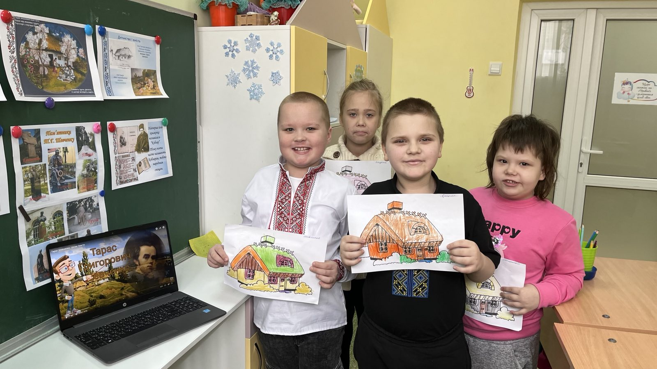

Slide 20





Дякую за увагу!
Бажаю вам
щастя, миру і добра!

